Slide 1
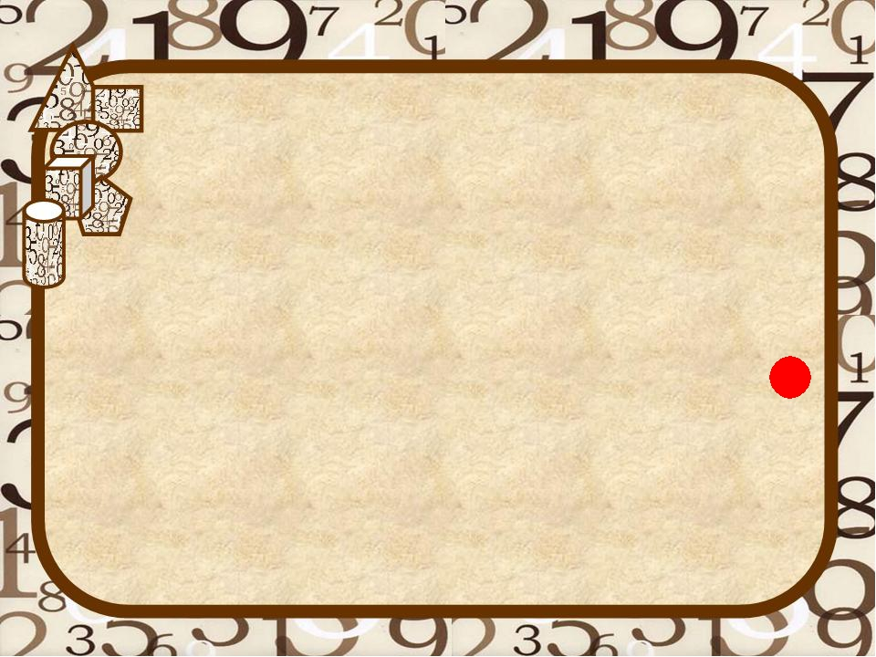

«Топ 115
интересных открытий
и изобретений»
сентябрь
онлайн - презентация

Slide 2
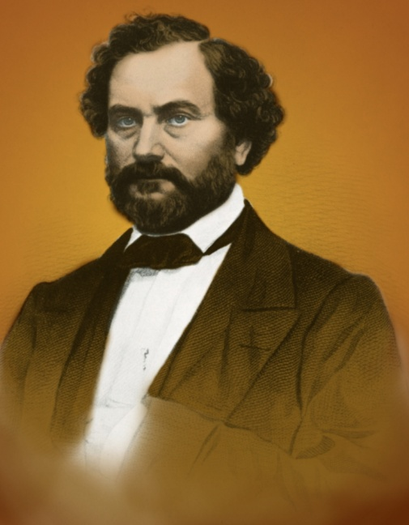
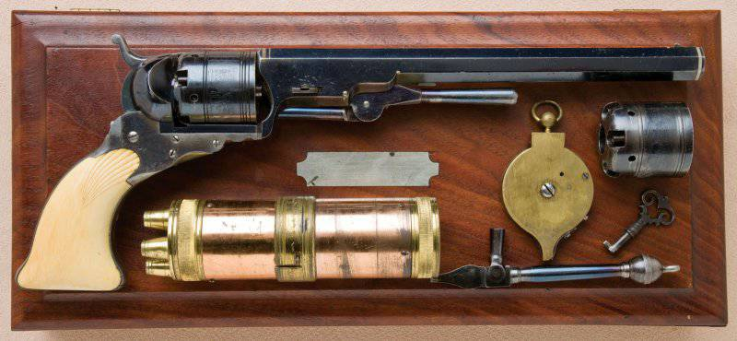
Патент на создание револьвера
Сэмюэл Кольт (1814-1862) – американский оружейник, изобретатель и промышленник.
Наибольшую известность получил за усовершенствование револьверного оружия.
02/09/1834
В 1834 году изобрёл капсюльный, с усовершенствованным затвором, револьвер, который быстро потеснил другие системы и дал толчок для создания револьверов под унитарный металлический патрон.

Slide 3
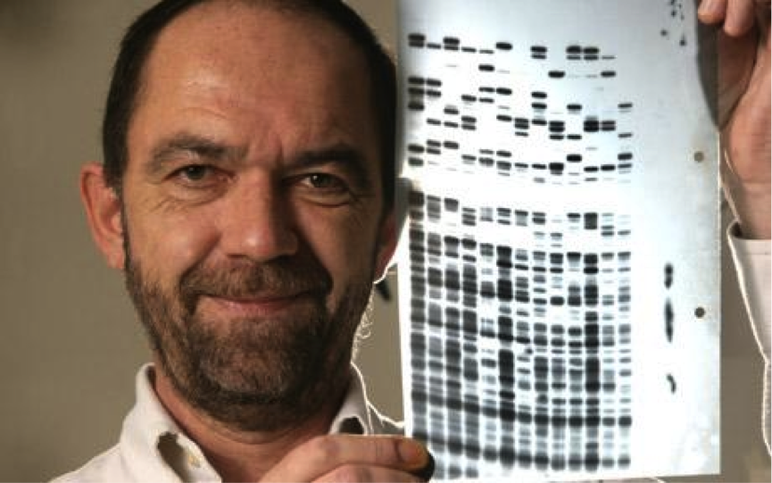
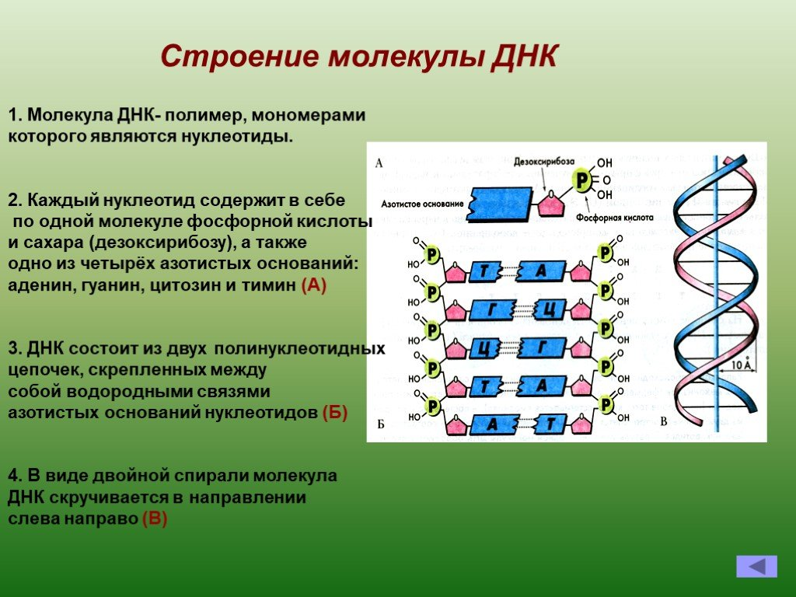
Открытие ДНК
В этот день в Великобритании доктор Алек Джеффр из из Лестерского университета обнаружил, что последовательность оснований в ДНК является индивидуальной особенностью каждого человека.
03/09/1984
Это свойство ДНК, известное как «генетические отпечатки», стало использоваться при установлении родственных отношений и в криминалистике

Slide 4
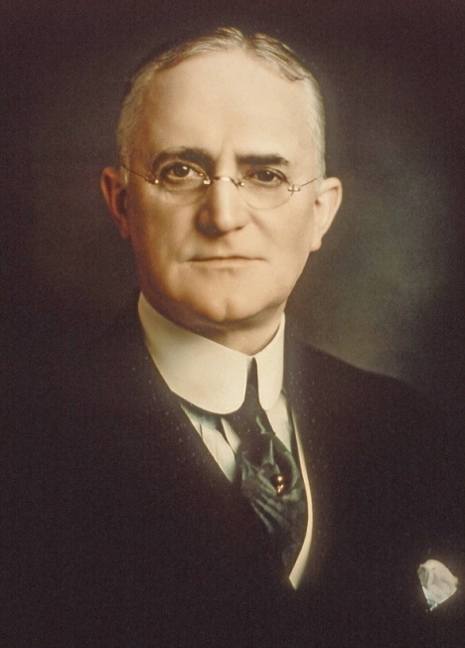
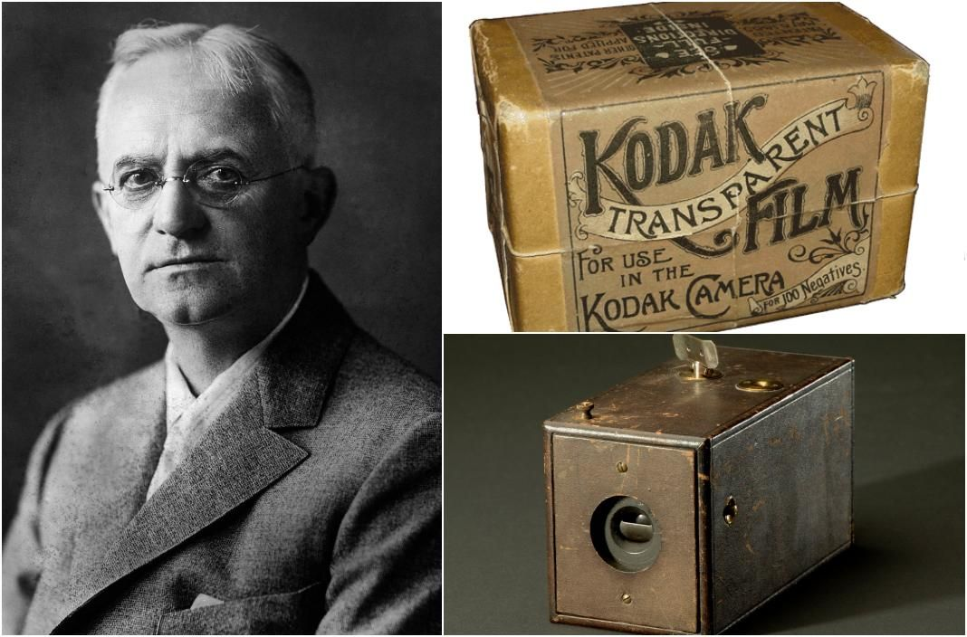
Патент на фотокамеру
Джордж Истмен зарегистрировал торговую марку «Kodak» и получил патент на фотокамеру, заправляемую фотопленкой.
Предвидя массовое увлечение фотографией, Истмен предложил придумать фотоаппарату имя, которое одинаково звучало бы на всех языках, было ярким, легко запоминалось и произносилось. Так на свет родилось слово «Кодак»
04/09/1888
Для того, чтобы фотографировать было действительно легко и просто, важно было облегчить процесс изготовления фотографий. Для этого была создана сеть специальных фотолабораторий, куда можно было принести фотоаппарат с отснятой пленкой.
Фотоаппарат перезаряжали новой пленкой, а отснятую проявляли и печатали фотографии. Так родился девиз компании «Кодак» – «Вы нажимаете на кнопку, мы делаем все остальное».

Slide 5
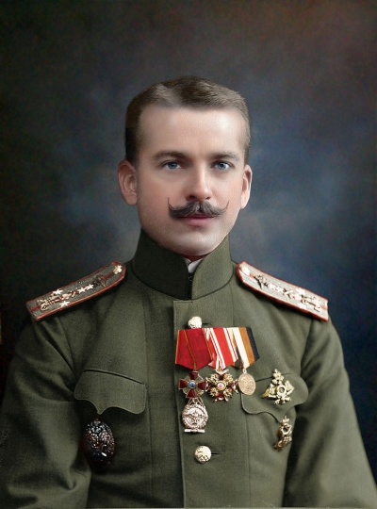
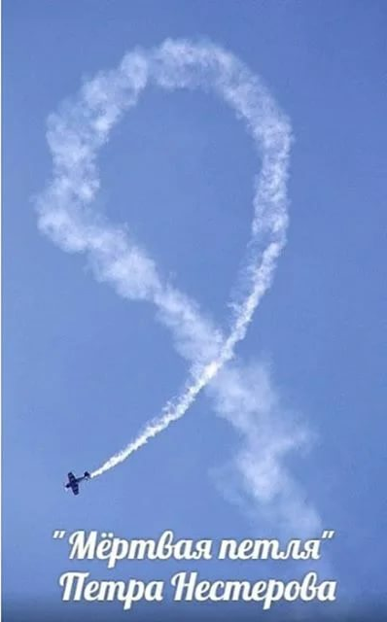
«Петля Нестерова»
(иначе «мертвая петля»)
Русский военный летчик Пётр Николаевич Нестеров совершил первую в мире «мертвую петлю», описав самолетом полный круг в вертикальной плоскости.
Эта петля была названа впоследствии «петлей Нестерова».
Своё название «мёртвая» петля получила из-за того, что первые попытки её осуществить были сделаны на заре авиации, на весьма несовершенных летательных аппаратах, которые не выдерживали нагрузок и разрушались.
В то время полетные инструкции категорически запрещали резкие движения, всякие крены, крутые виражи и спирали.
09/09/1913
Имя Нестерова золотыми буквами внесено в летопись русской и мировой авиации.

Slide 6
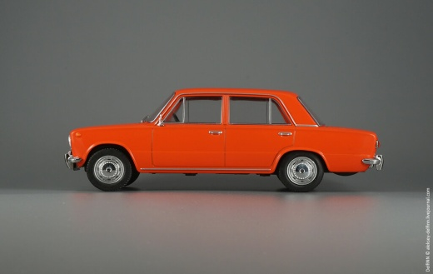
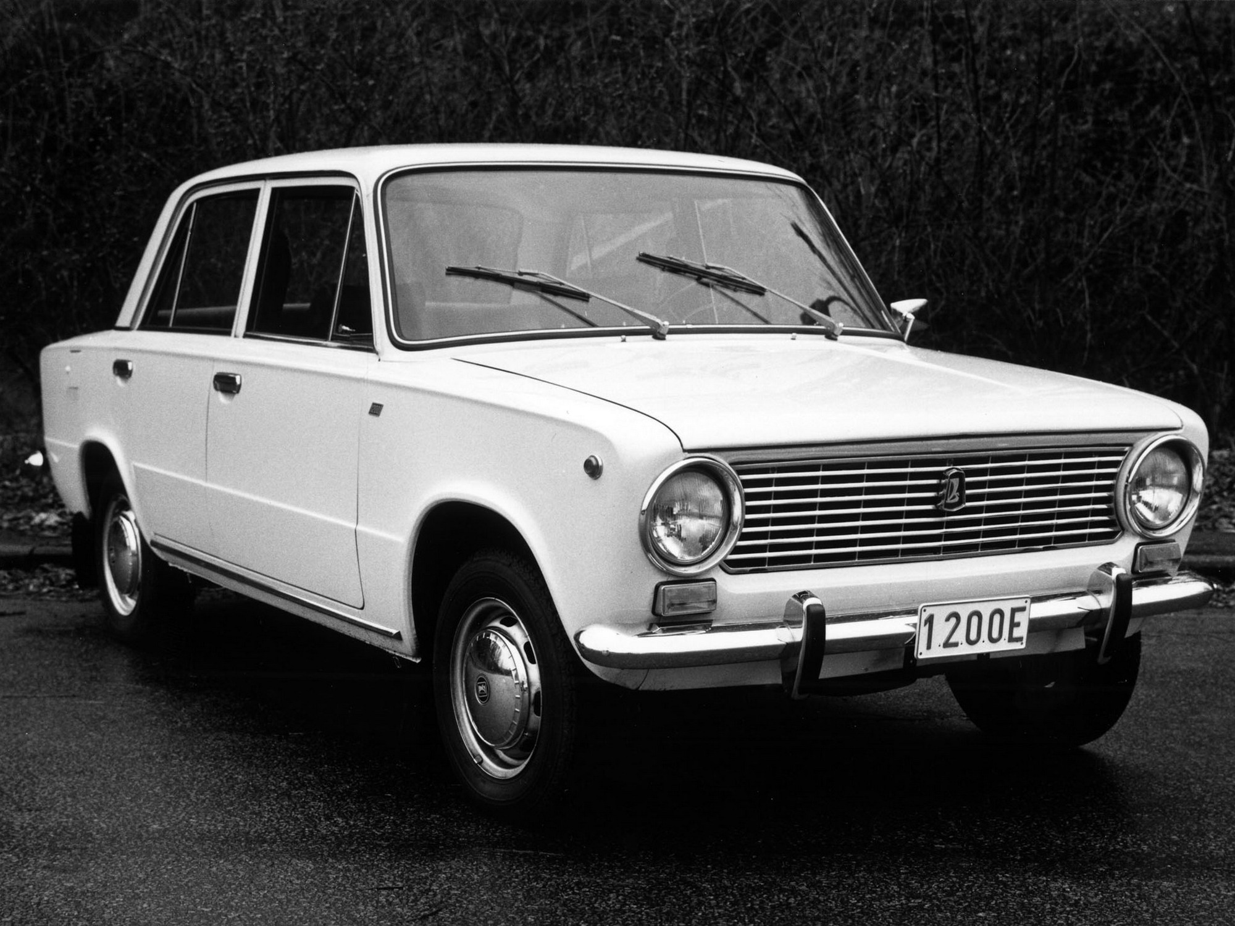
Начат серийный выпуск автомобилей «ВАЗ-2101» — «Жигули»
9 сентября начался серийный выпуск автомобилей "ВАЗ-2101".
ВАЗ-2101 "Жигули" – легковой заднеприводный автомобиль с кузовом типа седан. Эта модель оказалась маленьким шедевром: ни до, ни после "копейки" таких долговечных автомобилей наши сборщики создать не смогли…
09/09/1970
Будучи изначально лицензионной копией иностранной модели "ФИАТ-124", прототип был доработан и адаптирован так, что обрел статус народного автомобиля. "Копейка" быстро стала одним из наиболее распространённых легковых автомобилей в СССР и одним из символов советского автопрома, сыграв важную роль в автомобилизации Советского Союза.

Slide 7
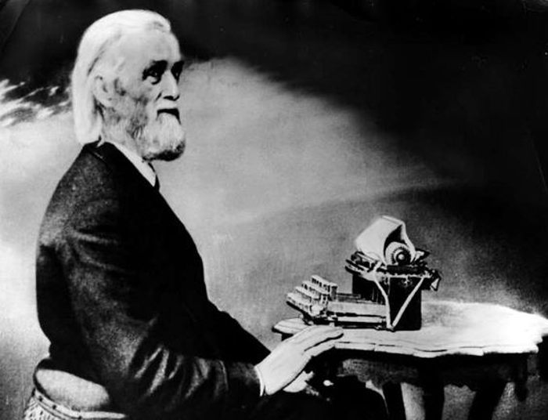

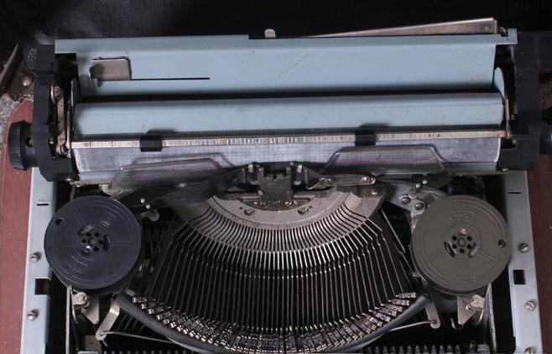
Патент на ленту для пишущей машинки
Джордж Андерсон, американец из Мемфиса, запатентовал ленту для пишущей машинки.
Еще двадцать лет назад мы назвали бы это праздником секретаря или машинистки, а вот сегодня мы просто отдаем дань истории.
14/09/1886

Slide 8
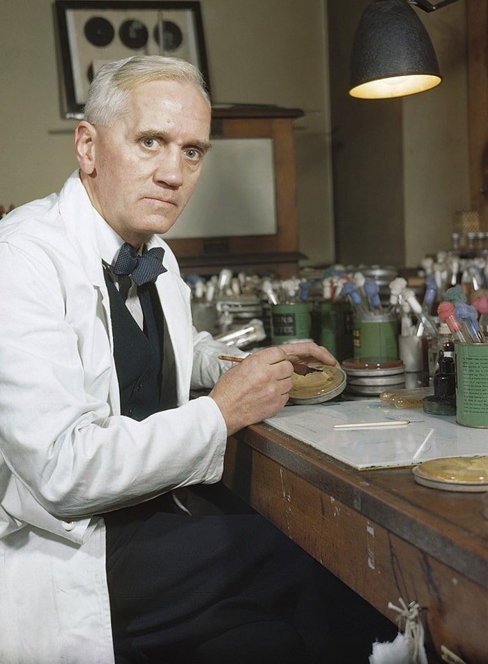
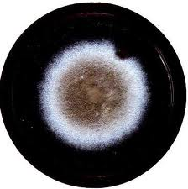
Открытие пенициллина
Исследуя один из видов плесневого гриба, английский микробиолог Александер Флеминг выделил антибактериальное вещество, которое назвал пенициллином. Сообщение о результатах своих исследований он опубликует через год.
15/09/1928
Антибиотики - это вещества, которые обладают токсическим свойством по отношению к другим микроорганизмам.

Slide 9
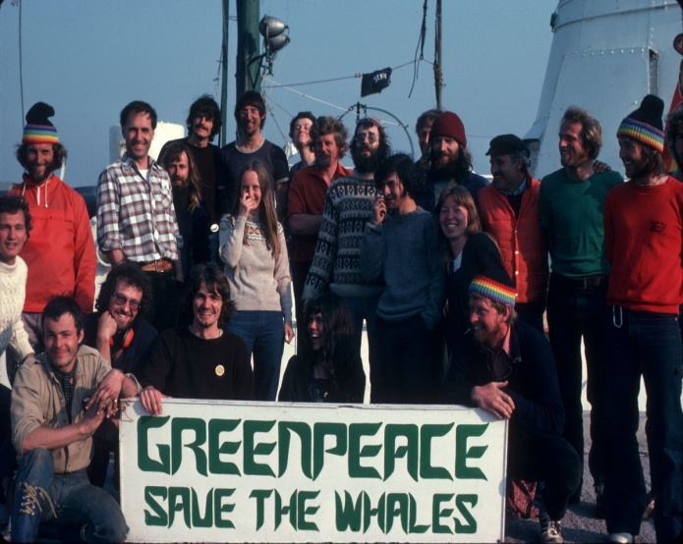

Создание экологической организации «Гринпис»
Международная экологическая организация "Гринпис" была основана 15 сентября 1971-го.
В этот день канадский бизнесмен по имени Дэвид Фрейзер МакТаггарт с группой единомышленников отплыл из Ванкувера в сторону Аляски.
Здесь, на острове Амчитка, американские военные проводили ядерные испытания, которые грозили вызвать тяжелые последствия: цунами и землетрясения
15/09/1971
Эти первые энтузиасты мечтали о мире без войны и верили, что даже маленькая группа людей способна многое изменить. Они назвали свое судно "Зеленый мир", что на английском звучит как Green Peace. -

Slide 10
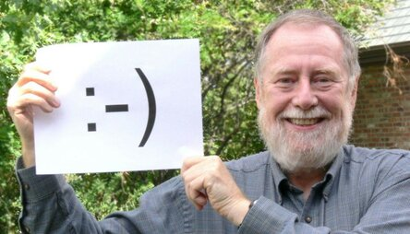


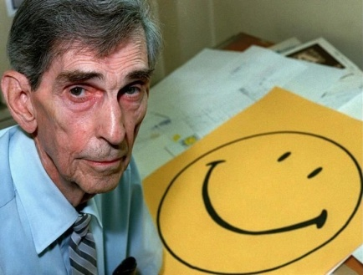
День рождения смайлика
Автором компьютерного смайлика считается американский ученый Скотт Фалман из университета Карнеги-Меллон.
19 сентября 1982 года он написал электронное письмо, в котором предложил использовать смайлики, состоящие из двоеточия, тире и скобки, в объявлениях на информационной доске университета. Веселый смайлик предназначался для шуток, а грустный – для объявлений, которые шуточными не являлись.
При этом Фалман не был первооткрывателем в данном вопросе – еще до него использовать скобку как обозначение улыбки предлагал известный писатель Владимир Набоков.
19/09/1982
По одной из версий, автором смайлика является американский художник Харви Болл.
Он нарисовал этот символ в 1963 году для страховой компании, которая хотела поднять мотивацию и моральных дух своих сотрудников.
На сегодняшний день смайлики стали частью массовой культуры и прочно вошли в сетевой этикет

Slide 11
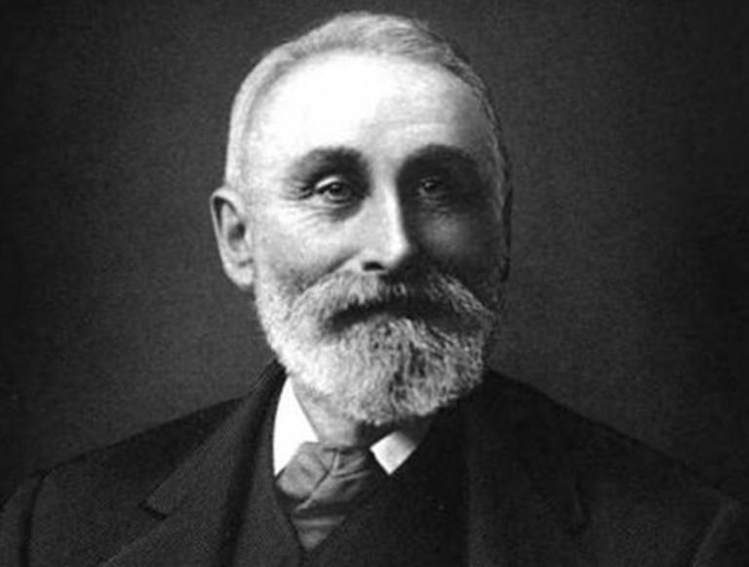
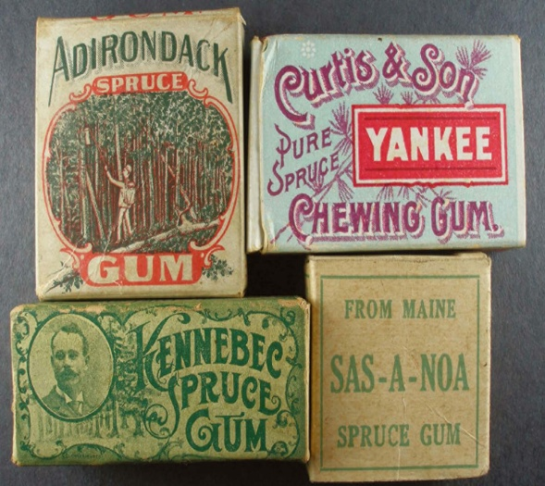
День рождение жевательной резинки
1848 год считается днем рождения жевательной резинки, т.к. именно тогда американец Джон Куртис у себя дома произвёл первую жевательную резинку.
Жевательная резинка – вид конфеты, которая состоит из несъедобной эластичной основы и различных вкусовых и ароматических добавок.
23/09/1848
Куртису пришла в голову идея открыть промышленное производство жевательной резинки из сосновой смолы.
Позже Куртис стал добавлять в свои изделия парафиновые ароматизаторы.
Постепенно их производство расширялось, но продажи были низкими из-за наличия в резинках примесей, которые трудно было удалить из смолы.

Slide 12
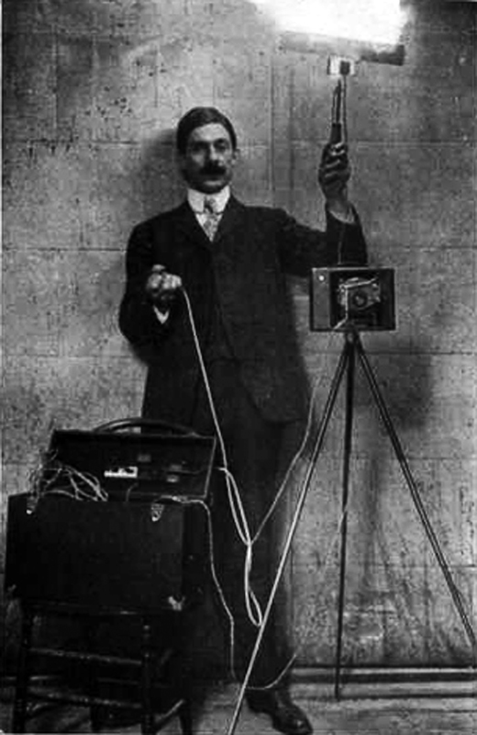
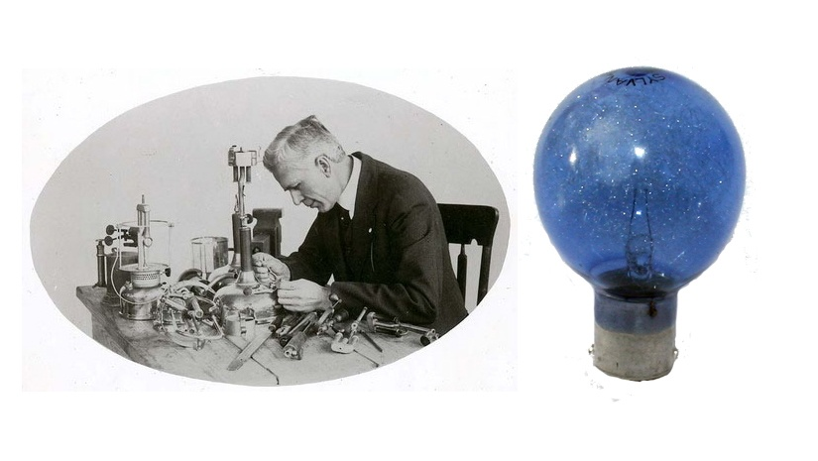
Патент на фотовспышку
Немец Иоганн Остермайер запатентовал фотовспышку или, говоря научным языком, искусственный источник света, предназначенный для съёмки объекта в условиях недостаточной освещённости.
Светочувствительность фотоматериалов тех лет была довольно низкой.
23/09/1930
Людей усаживали в специальные статичные позы, чтобы они не шевелились. Также применялись специальные фиксаторы для головы.

Slide 13
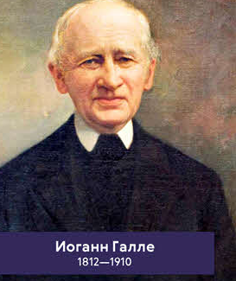
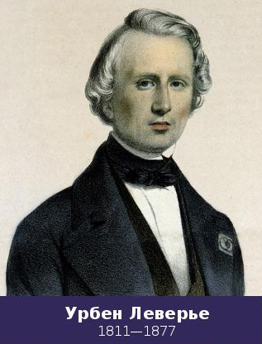
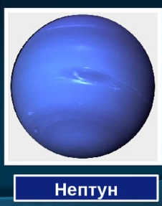
Открытие восьмой планеты Солнечной системы – Нептун
23 сентября 1846 года в Берлинской обсерватории была открыта восьмая планета Солнечной системы – Нептун. Совершили открытие немецкие астрономы Иоганн Галле и Генрих Луи д’Арре на основе расчетов французского математика Урбена Леверье.
Астрономы проводили наблюдения в ночь с 23 на 24 сентября, сравнивая карту звездного неба с тем, что видели сами. Сразу после полуночи они обнаружили объект, не обозначенный на карте. Чтобы убедиться в том, что это и в самом деле планета, на следующую ночь они продолжили наблюдения, используя более мощный телескоп. Когда астрономам наконец удалось разглядеть диск планеты, последние сомнения исчезли. Несмотря на то, что фактически планета была обнаружена 24-го числа, официальной датой открытия Нептуна принято считать 23 сентября.
23/09/1846
Интересно, что право предложить название для открытой планеты получил не ее первооткрыватель, как это принято у астрономов, а автор расчетов – Леверье. Открытие Нептуна было расценено как его исключительная заслуга.
Это открытие считается триумфом астрономии, ведь планета была обнаружена благодаря предварительным вычислениям. «Планета, открытая на кончике пера», как сказал о ней физик и астроном Франсуа Араго.

Slide 14
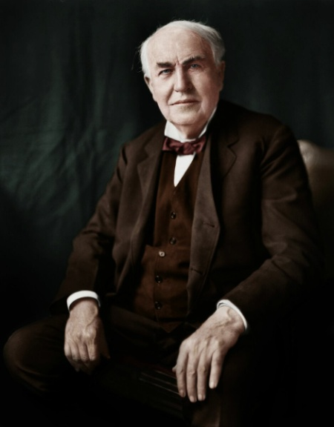
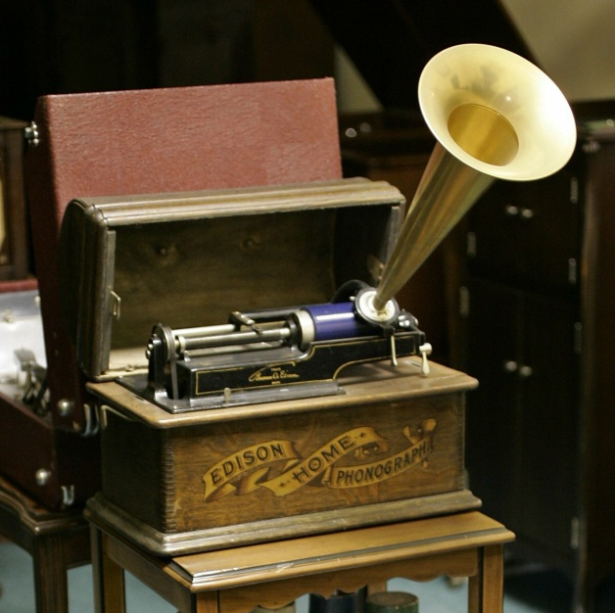
Патент на первый фонограф
Фоно́граф — первый прибор для записи и воспроизведения звука. Изобретён Томасои Эдисоном. Звук записывается на носителе в форме дорожки, глубина которой пропорциональна громкости звука.
26/09/1887
Звуковая дорожка фонографа размещается по цилиндрической спирали на сменном вращающемся барабане (цилиндре).
При воспроизведении игла, двигающаяся по канавке, передаёт колебания на упругую мембрану, которая излучает звук. Изобретение стало поразительным событием того времени; дальнейшим развитием фонографа стали граммофон и патефон.

Slide 15
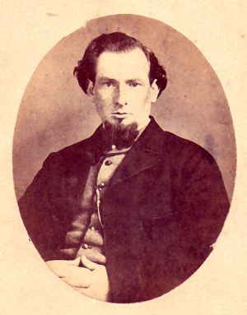
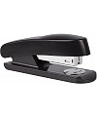
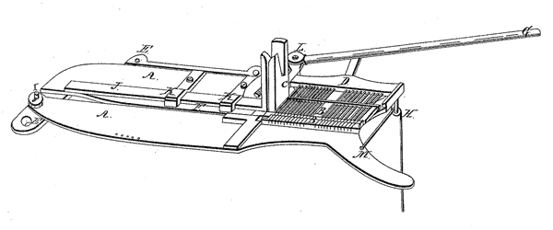
Патент на степлер
Сэмюэл Слокум ( 4 марта 1792 — 26 января 1861) — американский изобретатель.
Находясь в Англии, он изобрел машину для производства штифтов. Эти булавки позже стали плоскими головками (похожими на скобы).
30/09/1841
Через некоторое время он вернулся в Соединенные Штаты, в Покипси, штат Нью-Йорк, и основал компанию по производству булавок Slocum and Jillion, которая изобрела «Машину для втыкания булавок в бумагу», которая часто считается первым степлером.
Фактически, этот патент предназначен для устройства, используемого для упаковки штифтов.

Slide 16
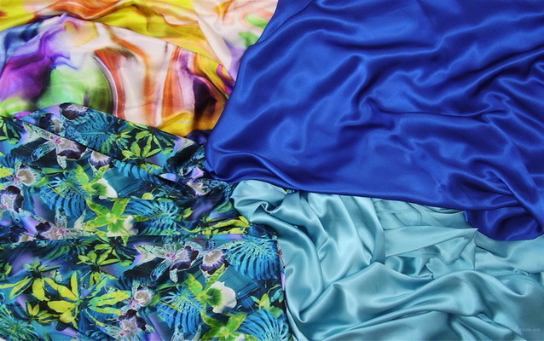
Патент на искусственный шелк
30 сентября 1902 года был запатентован искусственный шёлк (вискоза).
30/09/1902
Ткань вискоза появилась в XIX столетии, в переводе с латыни слово viscosus означает клейкий. Действительно, сырье, из которого изготавливают материю, представляет собой густую и вязкую органическую массу.
Материал стал настолько популярным и востребованным, что до сегодняшнего дня пользуется высоким спросом.
Внешний вид и свойства этой ткани зависят от состава и технологии ее производства. Вискоза может выглядеть совершенно по-разному — быть легкой, гладкой, плотной, фактурной, тянущейся, матовой, блестящей.

